Slide 1
Soutenence de stage
Here is where your presentation begins

Slide 2
01
Introduction
02
Presentation d’entreprise
Table de matierte
03
Presentation de projet
04
realisation
05
conclusion

Slide 3
01
Introduction

Slide 4
INTRODUCTION
Ce rapport de stage présente le travail réalisé lors de mon stage au sein de l'entreprise Benaslim.ma, où j'ai été chargé du développement d'un site web statique. Au cours de cette période, j'ai eu l'opportunité d'appliquer mes connaissances en développement web et de développer mes compétences pratiques dans la conception et la création d'interfaces utilisateur attrayantes et fonctionnelles.

Slide 5
02
Présentation d’entreprise

Slide 6
INTRODUCTION
Fondée en 2007, BENASLIM s’est spécialisée dans les travaux du bâtiment, tous corps d’état, avec une parfaite maîtrise de chaque métier dans le respect des règles de construction et de sécurité. on est spécialisé aussi dans le transport des agrégats, et la vente de matériaux de constructions BENASLIM Entreprise ne cesse d’évoluer dans son domaine , implantée à Tétouan, mais notre champ d’action s’étend sur tous le territoire national. Nos principes sont constantes : Qualité de notre service Respect des délais Meilleur rapport qualité/prix

Slide 7
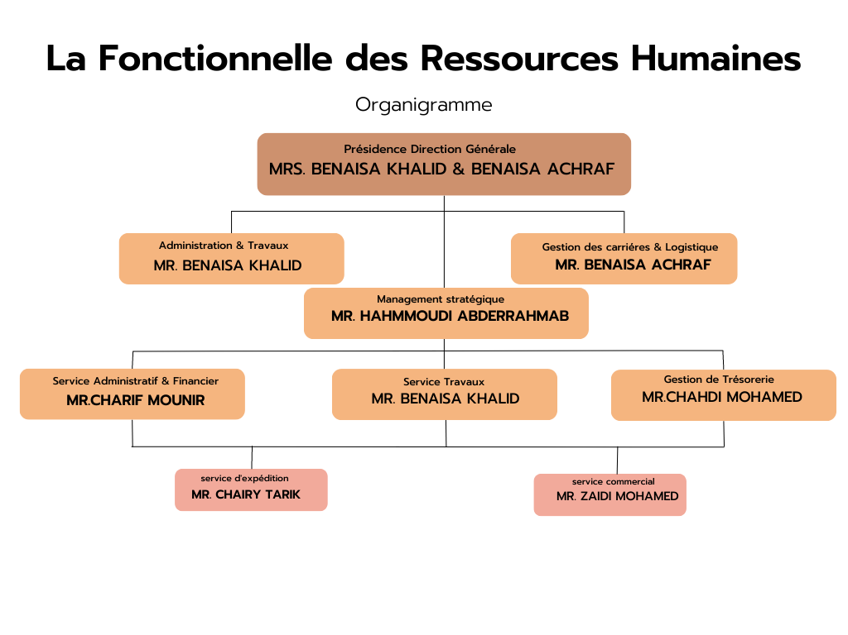
L’organigramme

Slide 8
03
Présentation de projet

Slide 9
Présentation de projet
Le projet sur lequel j'ai travaillé lors de mon stage au sein de l'entreprise Benaslim.ma était le développement d'un site web statique visant à présenter les projets et les services de l'entreprise. L'objectif principal de ce projet était de créer une plateforme en ligne attrayante et fonctionnelle qui permettrait à Benaslim.ma de promouvoir ses activités, d'accroître sa visibilité sur le web et de fournir des informations claires et concises à ses clients potentiels.

Slide 10
04
réalisation

Slide 11
Outils de développement :

Slide 12
react
React est une bibliothèque JavaScript qui permet de construire des interfaces utilisateur interactives et réactives. Grâce à son approche basée sur les composants, React facilite la création d'interfaces modulaires et réutilisables.

Slide 13
Tailwind
Tailwind, quant à lui, est un framework CSS utilitaire qui permet de concevoir rapidement des interfaces utilisateur personnalisées. Plutôt que de fournir des composants prédéfinis, Tailwind propose une approche basée sur les classes CSS pour styliser les éléments HTML.

Slide 14
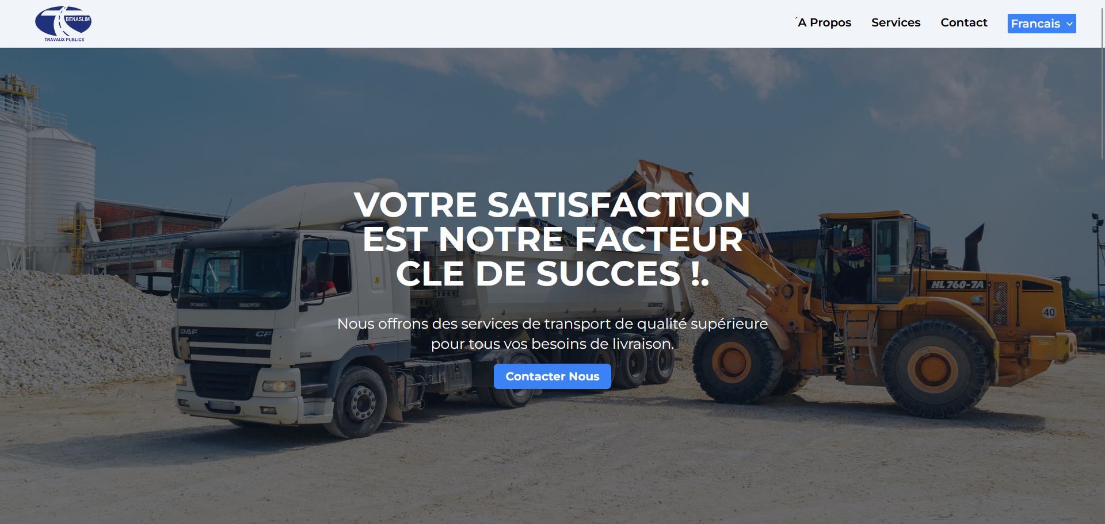
Acceuil

Slide 15
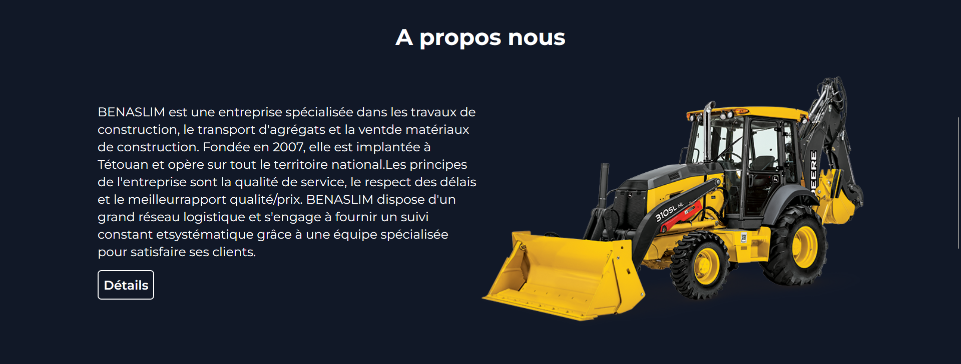
A propos nous

Slide 16
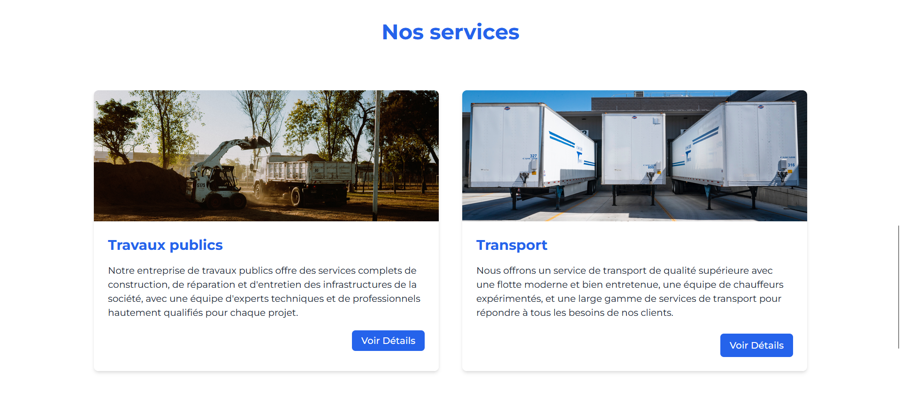
Nos services

Slide 17

Le pries de pagee

Slide 18
05
conclusion

Slide 19
En conclusion de notre stage de développement de site web pour l'entreprise Benaslim, nous sommes fiers du travail accompli et des résultats obtenus. Tout au long de ce stage, nous avons eu l'opportunité d'appliquer nos connaissances en matière de conception d'interfaces utilisateur, d'utilisation d'outils de développement modernes tels que React et Tailwind, ainsi que de mettre en pratique des méthodes de recherche centrées sur les utilisateurs.

Slide 20
Merci de votre attention
Avez-vous des questions?
Moad Boujamaa
Ghizlane El katiri

